Slide 1
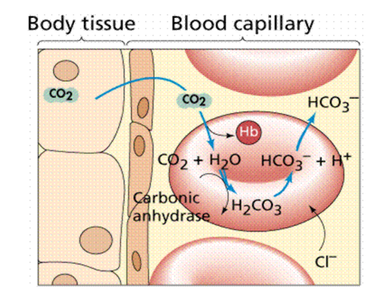
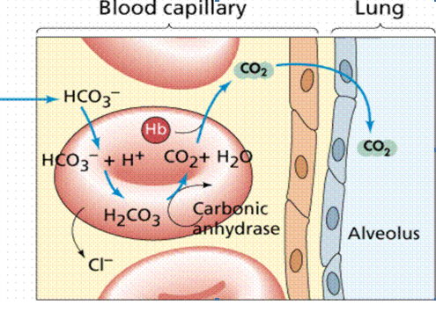
INTERCANVI DE CO2 ALS ALVEOLS I ALS TEIXITS DELS SISTEMES
L’intercanvi de CO2 als pulmons i als teixits és invers.
Intercanvi en els pulmons Intercanvi de CO2 entre els teixits

